Slide 1
Capítulo 9
Luz e Texturas
Resumos do livro
Computer Graphics using Java 2D and 3D
Disciplina de Computação Gráfica
Curso de Engenharia Informática
Instituto Politécnico da Guarda

Slide 2
Objectivos
Compreender os modelos de luz.
Identificar os diferentes tipos de luz: ambiente, pontual, direccional e spotlight.
Identificar propriedades de materiais.
Compreender os modos de coloração da API Java 3D.
Criar cenas iluminadas com luzes, normais e materiais.
Construir e aplicar nós fog para atenuação atmosférica e depth cueing.
Aplicar mapeamento de texturas 2D e mapeamento de texturas cúbicas.
Compreender a geração de coordenadas de texturas.

Slide 3


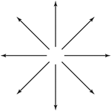
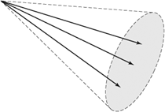
Tipos de Luzes
Ambient light
Directional light
Point light
Spot light

Slide 4
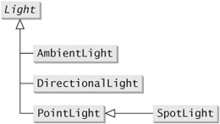
Classes de Luzes
Exemplos de construtores:
AmbientLight()
AmbientLight(boolean lightOn, Color3f color)
AmbientLight(Color3f color)
DirectionalLight()
DirectionalLight(boolean lightOn, Color3f color, Vector3f direction)
DirectionalLight(Color3f color, Vector3f direction)
PointLight()
PointLight(boolean lightOn, Color3f color, Point3f position, Point3f attenuation)
PointLight(Color3f color, Point3f position, Point3f attenuation)
SpotLight()
SpotLight(boolean lightOn, Color3f color, Point3f position, Point3f attenuation, Vector3f direction, float spreadAngle, float concentration)
SpotLight(Color3f color, Point3f position, Point3f attenuation,
Vector3f direction, float spreadAngle, float concentration)

Slide 5
Ligar e Desligar Luzes
Uma luz pode ser ligada e desligada. Para além da flag booleana dos construtores, a luz pode ser ligada e desligada através do método:
  void setEnable(boolean state)

Slide 6
Atenuação
A atenuação atmosférica das luzes do tipo PointLight e SpotLight, em função da distância d a que a luz se encontra, é definida pelo modelo quadrático:
A(d) = 1/(a₀ + a₁d + a₂d²)
A atenuação pode ser definida nos construtores das classes ou através do método:
  void setAttenuation(Point3f attenuation)
Por exemplo, os coeficientes (1, 1, 0) representam uma atenuação de A(d) = 1/(1 + d), assim, a 1 unidade de distância da luz a função de atenuação tem o valor de 0.5 e a 4 unidades de distância a atenuação é de 0.2.

Slide 7
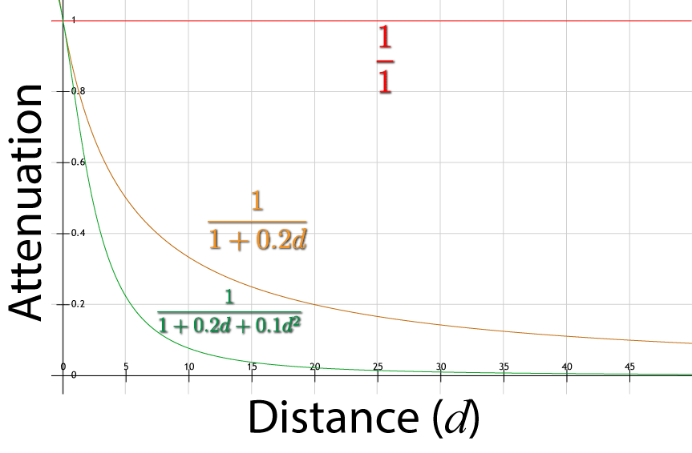
Atenuação

Slide 8
Atenuação
A atenuação relativa ao ângulo entre o raio de luz e a direcção central numa luz SpotLight é definida por uma função exponencial do valor do co-seno do ângulo:
A(θ) = cos^{n} θ
A função tem o valor 1 se o ângulo for 0 (não há atenuação na direcção central). O parâmetro n é o expoente de concentração que toma um valor entre 0 e 128. O valor de n pode ser configurado pelos construtores ou pelo método:
  void setConcentration(float concentration)
O valor de A(θ) diminui à medida que o ângulo θ aumenta. Se o expoente n é elevado, a diminuição de A(θ) será mais rápida resultando numa luz mais concentrada. Se n = 0, não haverá atenuação à medida que ângulo aumenta.

Slide 9
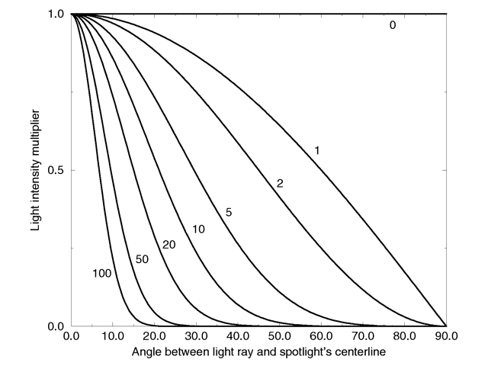
Atenuação
http://wiki.povray.org/content/Reference:Light_Source

Slide 10
Limites de Influência
Para aumentar a eficiência da renderização, um objecto do tipo Light tem associado um limite de influência. Um objecto visual é afectado pela luz, apenas se estiver dentro do limite de influência desta.
Para cada luz criada, é necessário configurar um limite de influência apropriado para evitar uma renderização demorada.
O limite de influência pode ser configurado pelos métodos:
  void setInfluencingBounds(Bound bounds)
  void setInfluencingBoundingLeaf(BoundingLeaf bounds)

Slide 11
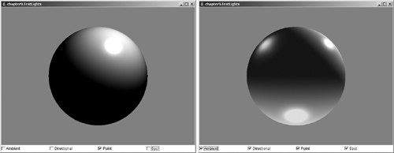
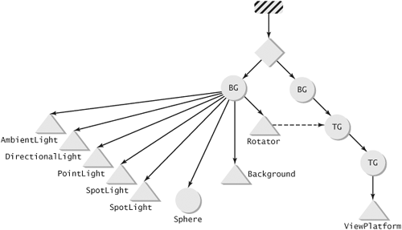
Classes de Luz
Fonte
Run

Slide 12
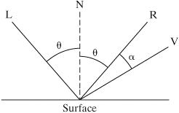
Modelo de Iluminação de Phong
A API Java 3D usa o Modelo de Iluminação de Phong que permite balancear a eficiência computacional com a qualidade de renderização.
A iluminação de um ponto numa superfície é ilustrada na seguinte figura:
Normal à superfície no ponto
Direcção de reflexão
Direcção da fonte de luz
Direcção de visualização

Slide 13
Modelo de Iluminação de Phong
O modelo considera 3 tipos de reflexão:
  Reflexão Ambiente
  Reflexão Difusa
  Reflexão Especular

Slide 14
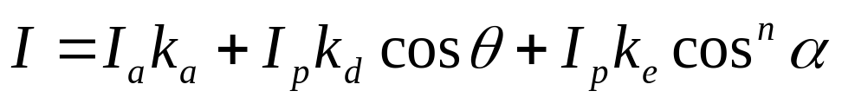
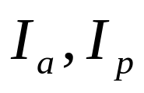
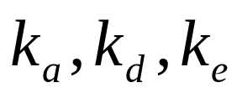

Modelo de Iluminação de Phong
Intensidade do ponto:
Intensidade da luz ambiente e de luzes pontuais, respectivamente.
Coeficientes de reflexão ambiente, difusa e especular, respectivamente. São definidos pelas propriedades do material da superfícies.
Expoente da reflexão especular (brilho da superfície). É também determinado pelas propriedades do material. Quanto maior for, mais concentrado é o brilho da superfície.

Slide 15
Propriedades do Material
A classe node-component Material representa as propriedades de reflecção da luz do material dos objectos visuais.
Os coeficientes da reflexão ambiente, difusa e especular são representados usando o modelo RGB. Assim, as propriedades dos materiais são indicadas através de 9 coeficientes de reflexão:
(k_{ar} k_{ag} k_{ab}), (k_{dr} k_{dg} k_{db}), (k_{er} k_{eg} k_{eb})
A intensidade das três componentes da luz (ambiente, difusa e especular) é indicada por 9 coeficientes:
(I_{ar} I_{ag} I_{ab}), (I_{dr} I_{dg} I_{db}), (I_{er} I_{eg} I_{eb})
E de um coeficiente de brilho: n

Slide 16
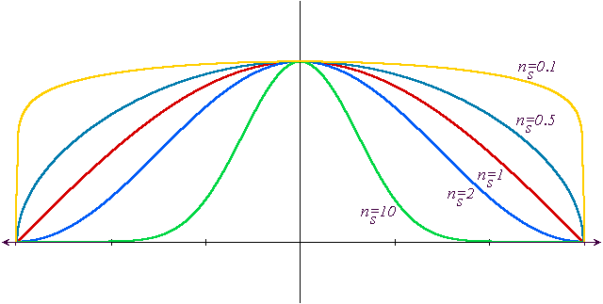
Propriedades do Material
O expoente n, da reflexão especular, corresponde ao brilho (shininess) na classe Material.
A classe Material contém ainda um coeficiente de luz emissiva que define a luz emitida por um objecto.
Quanto maior for o expoente n, mais concentrado é o brilho da superfície.

Slide 17
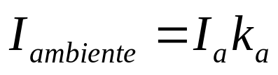

Modelo de Iluminação de Phong
A reflexão ambiente é a resposta à luz ambiente. É uniforme em todas as direcções e é independente da normal à superfície. Ilumina os objectos que não recebem directamente raios de luz de outras fontes.

Slide 18
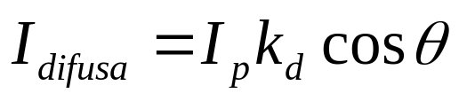
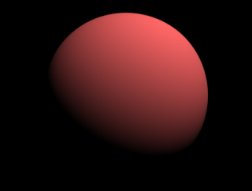
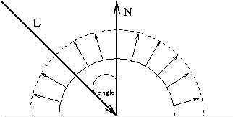
Modelo de Iluminação de Phong
A reflexão difusa representa a grande quantidade de pequenas reflexões geradas em torno de um ponto da superfícies que não é perfeitamente reflectora. A sua intensidade depende do ângulo θ, mas não depende do ângulo do observador (possui a mesma intensidade independentemente de onde o observador está posicionado). Para a maioria dos objectos visuais, a reflexão difusa é a que tem o maior valor das três reflexões do modelo e aquela que define a cor do objecto.
θ

Slide 19
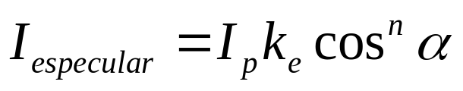
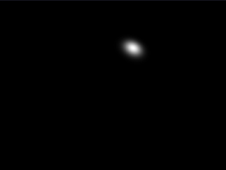
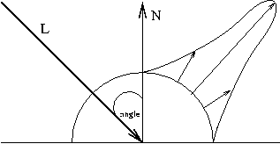
Modelo de Iluminação de Phong
A reflexão especular representa a reflexão concentrada à volta da direção de reflexão (R) numa superfície brilhante. A sua intensidade depende do ângulo α assim como do ângulo θ. A reflexão é máxima na direcção R e diminui à medida que o ângulo α aumenta. É responsável pelo ponto de brilho mais acentuado nas superfícies de objectos com superfícies brilhantes.
R
α
V
θ

Slide 20
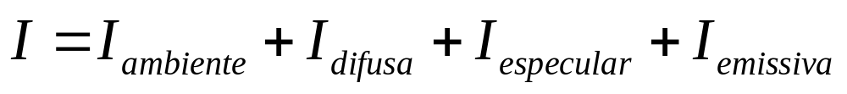
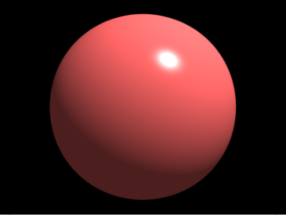
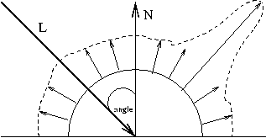
Modelo de Iluminação de Phong

Slide 21
Propriedades do Material
Lista parcial dos métodos da classe Material para a configuração dos parâmetros do material (coeficientes de reflexão) de um objecto visual:
  void setAmbientColor(Color3f color)
  void setAmbientColor(float r, float g, float b)
  void setDiffuseColor(Color3f color)
  void setDiffuseColor(float r, float g, float b)
  void setDiffuseColor(float r, float g, float b, float a)
  void setSpecularColor(Color3f color)
  void setSpecularColor(float r, float g, float b)
  void setEmissiveColor(Color3f color)
  void setEmissiveColor(float r, float g, float b)

Slide 22
Propriedades do Material
...
PointLight ptlight = new PointLight(new Color3f(1f, 1f, 0f), new Point3f(3f,3f,3f), new Point3f(1f,0f,0f));
...
Material mat = new Material();
mat.setDiffuseColor(0.5f,0.2f,1f);
mat.setSpecularColor(0.5f, 0.5f, 0.5f);
mat.setShininess(2);
...
I_{dr} = I_{pr} x K_{dr} x cos Ɵ
I_{dg} = I_{pg} x K_{dg} x cos Ɵ
I_{db} = I_{pb} x K_{db} x cos Ɵ
I_{dr} = 1.0 x 0.5 x cos Ɵ
I_{dg} = 1.0 x 0.2 x cos Ɵ
I_{db} = 0.0 x 1.0 x cos Ɵ
No que se refere à reflexão difusa, o material reflete respetivamente 50%, 20% e 100%, das componentes R, G e B da cor pontual. A mesma interpretação pode ser feita para a reflexão ambiente e para a reflexão especular.

Slide 23
Regras de Coloração da
API Java 3D
Se são especificadas cores para os vértices na geometria do objecto, essas cores são usadas para definir a coloração do objecto.
Se um nó Material é definido para o objecto, o objecto é iluminado. A coloração do objecto é definida pelo modelo de iluminação.
Se o coloringAttributes é definido para a aparência do objecto, a sua cor é usada para colorir o objecto.
Em caso contrário o objecto é colorido a branco.

Slide 24
Coloração de objectos em Java 3D
// vertex color specified in geometry
TriangleArray geom = new TriangleArray(3,
TriangleArray.COORDINATES|TriangleArray.COLOR_3);
Point3f[] coords = {new Point3f(1,0,0),
new Point3f(0,1,0),
new Point3f(0,0,1)};
geom.setCoordinates(coords);
Color3f[] colors = {new Color3f(1,0,0),
new Color3f(0,1,0),
new Color3f(0,0,1)};
geom.setColors(colors);
Shape3D shape1 = new Shape3D(geom);

Slide 25
Coloração de objectos em Java 3D
// lit object
TriangleArray geom2 = new TriangleArray(3,
TriangleArray.COORDINATES|TriangleArray.NORMAL);
geom2.setCoordinates(coords);
Appearance appear = new Appearance();
Material material = new Material();
appear.setMaterial(material);
Shape3D shape2 = new Shape3D(geom2, appear);

Slide 26
Coloração de objectos em Java 3D
// lit object
TriangleArray geom2 = new TriangleArray(3,
TriangleArray.COORDINATES|TriangleArray.NORMAL);
geom2.setCoordinates(coords);
Material mat = new Material();
mat.setDiffuseColor(0.5f,0.5f,1f);
mat.setSpecularColor(0.5f, 0.5f, 0.5f);
mat.setShininess(2);
Appearance ap = new Appearance();
ap.setMaterial(mat);
Shape3D shape2 = new Shape3D(geom2, appear);

Slide 27
Coloração de objectos em Java 3D
// coloring attributes in appearance
Appearance appear3 = new Appearance();
ColoringAttributes coloring = new ColoringAttributes(
new Color3f(1f,0,0), ColoringAttributes.SHADE_FLAT);
appear3.setColoringAttributes(coloring);
Shape3D shape3 = new Shape3D(geom2, appear3);

Slide 28
Coloração de objectos em Java 3D
// no coloring specification
Shape3D shape4 = new Shape3D(geom2);

Slide 29
Usar Iluminação
Colocar luzes no grafo de cena.
Definir as normais da geometria do objecto e não especificar as cores dos vértices.
Configurar o material para a aparência do objecto.

Slide 30
Usar Iluminação
// add a light
Light light = new PointLight();
light.setInfluencingBounds(new BoundingSphere());
root.addChild(light);
// construct appearance with material
Appearance appearance = new Appearance();
Material material = new Material();
appearance.setMaterial(material);
// add a box with normals
Box box = new Box(1f, 1f, 1f, Box.GENERATE_NORMALS, appearance);
root.add(box);

Slide 31
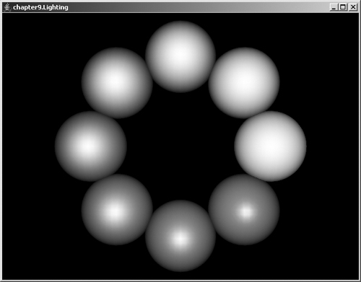
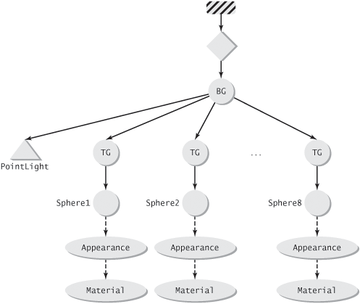
Propriedades dos Materiais
Fonte
Run

Slide 32
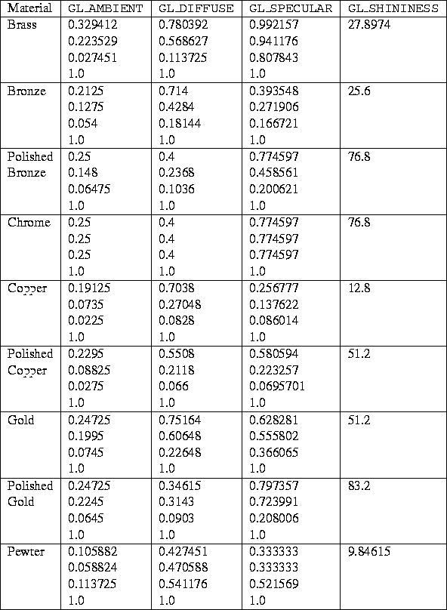
Propriedades dos Materiais

Slide 33
Atenuação Atmosférica e
Depth Cueing
Objectos próximos aparecem mais nítidos e com mais intensidade do que objectos distantes.
O fenómeno deve-se à atenuação atmosférica.
A atenuação atmosférica pode ser simulada através da técnica depth cueing que mistura a cor dos objectos com uma “cor de nevoeiro” que pode ser arbitraria, mas que normalmente é a cor de background.

Slide 34
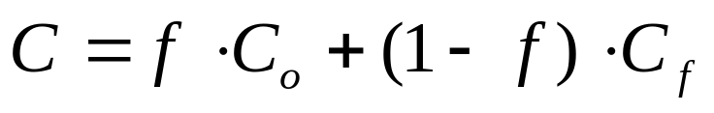
Atenuação Atmosférica e
Depth Cueing
A cor final de renderização é dada por:
Onde C_{o} é a cor original do objecto e C_{f} é a “cor de nevoeiro”. O factor f é uma função cujo valor diminui com o aumento da distância do objecto ao observador. À medida que a distância do objecto aumenta, mais peso é dado à “cor de nevoeiro” e menos à cor do objecto. O objecto parece desvanecer-se no nevoeiro.

Slide 35
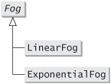
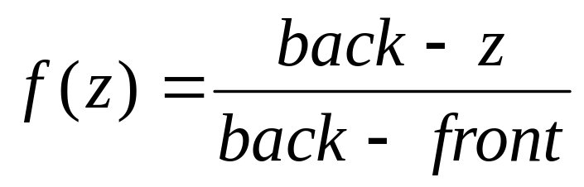
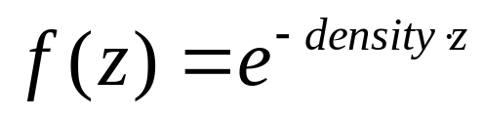
Classes Fog
f
Linear Fog
z
f
Exponential Fog
z

Slide 36
Classes Fog
Construtores da classe LinearFog:
public LinearFog()
public LinearFog(Color3f color)
public LinearFog(Color3f color, double front, double back)
public LinearFog(float r, float g, float b)
public LinearFog(float r, float g, float b, double front, double back)
Construtores da classe ExponentialFog:
public ExponentialFog()
public ExponentialFog(Color3f color)
public ExponentialFog(Color3f color, float density)
public ExponentialFog(float r, float g, float b)
public ExponentialFog(float r, float g, float b, float density)

Slide 37
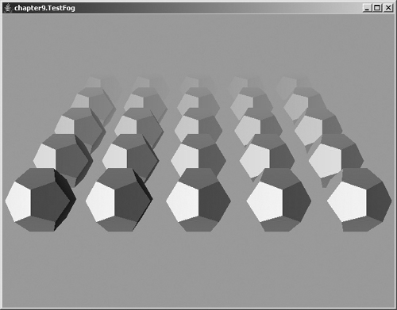
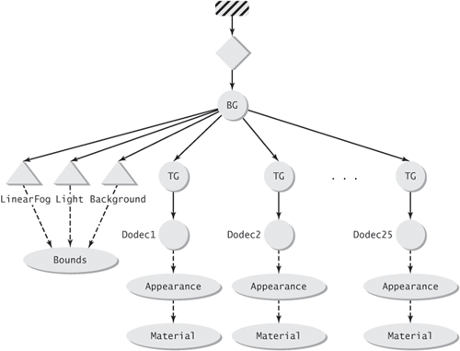
Classes Fog
Fonte
Run

Slide 38
Mapeamento de Texturas
Permite dar mais detalhe às superfícies dos objectos através do mapeamento de uma imagem na superfície do objecto.
Um ponto na imagem da textura é um texel e um ponto na imagem da superfícies é um pixel.
A imagem da textura tem o seu próprio sistema de coordenadas.
O mapeamento da textura é normalmente especificado atribuindo a cada vértice da superfícies, as coordenadas dos correspondentes texels. Os outros pixéis da superfícies serão mapeados para coordenadas da textura através de interpolação.

Slide 39
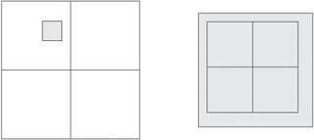
Mapeamento de Texturas
No geral, o mapeamento entre pixéis e texels não é de um-para-um.
Um pixel pode corresponder apenas a uma porção de um texel (magnification), ou pode cobrir vários texels (minification).
É necessário estabelecer regras para obter a textura. As regras são conhecidas por magnification filters e minification filters.
Filtros comuns incluem a selecção do texel mais próximo ou a interpolação linear entre texels vizinhos.

Slide 40
Mapeamento de Texturas
A criação de um mapeamento de textura num shape envolve dois passos:
  Atribuir coordenadas da textura a vértices da geometria.
  Criar um objecto do tipo Texture para representar a textura que se pretende usar na aparência do objecto.

Slide 41
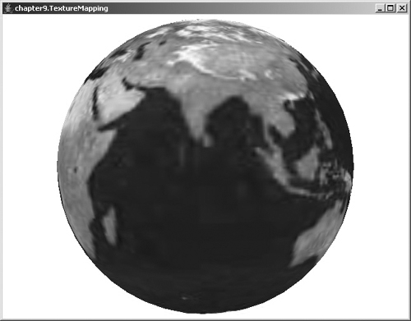
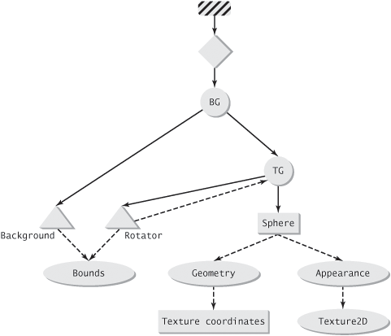
Mapeamento de Texturas
Fonte
Run

Slide 42
Mapeamento de Texturas
. . .
//object Appearance ap = createTextureAppearance();
Sphere shape = new Sphere(0.7f, Primitive.GENERATE_TEXTURE_COORDS, 50, ap);
. . .
Appearance createTextureAppearance(){
Appearance ap = new Appearance();
URL filename =
getClass().getClassLoader().getResource("images/earth.jpg");
TextureLoader loader = new TextureLoader(filename, this);
ImageComponent2D image = loader.getImage();
if(image == null) {
System.out.println("can't find texture file.");
}
Texture2D texture = new Texture2D(Texture.BASE_LEVEL, Texture.RGBA,
image.getWidth(), image.getHeight());
texture.setImage(0, image);
texture.setEnable(true);
texture.setMagFilter(Texture.BASE_LEVEL_LINEAR);
texture.setMinFilter(Texture.BASE_LEVEL_LINEAR);
ap.setTexture(texture);
return ap;
}

Slide 43
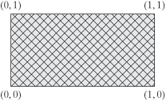
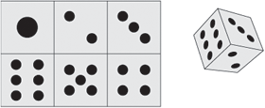
Coordenadas de Texturas
Coordenadas de textura definem localizações numa imagem.
Exemplo: Mapear uma imagem nas faces de um cubo.
(1/3,1/2)
(0,1/2)
(0,0)
(1/3,0)

Slide 44
Coordenadas de Texturas
IndexedQuadArray qa = new IndexedQuadArray(12,
QuadArray.COORDINATES|QuadArray.TEXTURE_COORDINATE_2,24);
Point3f[] coords = {new Point3f(0,0,0),new Point3f(1,0,0),
new Point3f(1,1,0),new Point3f(0,1,0),
new Point3f(0,0,1),new Point3f(1,0,1),
new Point3f(1,1,1),new Point3f(0,1,1)};
int[] coordIndices =
{0,1,2,3, 0,1,5,4, 1,2,6,5, 2,3,7,6, 3,0,4,7, 4,5,6,7};
qa.setCoordinates(0, coords);
qa.setCoordinateIndices(0, coordIndices);
TexCoord2f[] tex = {new TexCoord2f(0, 1),new TexCoord2f(1f/3, 1),
new TexCoord2f(2f/3, 1),new TexCoord2f(1, 1),
new TexCoord2f(0, 0.5f),new TexCoord2f(1f/3, 0.5f),
new TexCoord2f(2f/3, 0.5f),new TexCoord2f(1, 0.5f),
new TexCoord2f(0, 0),new TexCoord2f(1f/3, 0),
new TexCoord2f(2f/3, 0),new TexCoord2f(1, 0)};
int[] texIndices =
{0,1,5,4, 1,2,6,5, 2,3,7,6, 5,6,10,9, 6,7,11,10, 4,5,9,8};
qa.setTextureCoordinates(0,0,tex);
qa.setTextureCoordinateIndices(0,0,texIndices);
Índices da face
Índices das coordenadas de texturas da face

Slide 45
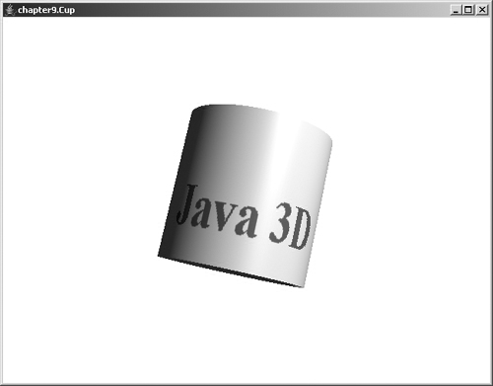
Combinação de Texturas e Iluminação
O mapeamento de texturas pode ser combinado com a iluminação:
TextureAttributes texatt = new TextureAttributes();
texatt.setTextureMode(TextureAttributes.COMBINE);
appearance.setTextureAttributes(texatt);
Fonte
Run

Slide 46
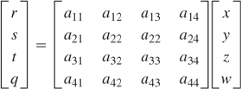
Geração de Coordenadas de Texturas
TEXTURE_COORDINATE_2
TEXTURE_COORDINATE_3
TEXTURE_COORDINATE_4
OBJECT_LINEAR
EYE_LINEAR
SPHERE_MAP
NORMAL_MAP
REFLECTION_MAP
TextureCubeMap
NEGATIVE_X
NEGATIVE_Y
NEGATIVE_Z
POSITIVE_X
POSITIVE_Y
POSITIVE_Z

Slide 47
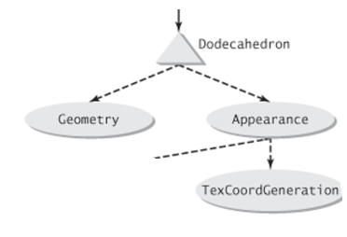
Geração de Coordenadas de Texturas
As coordenadas de textura podem ser especificadas diretamente na geometria, ou podem ser geradas automaticamente usando um modelo baseado na geometria do objeto e na configuração da vista.
A geração automática de coordenadas de textura é obtida através do componente de nó especial da aparência, TexCoordGeneration.

Slide 48
Geração de Coordenadas de Texturas
Além das coordenadas de textura 2D, Java 3D também suporta coordenadas de textura 3D e 4D.
Os sinalizadores constantes para os três tipos de coordenadas de textura são definidos como:
  TEXTURE_COORDINATE_2
  TEXTURE_COORDINATE_3
  TEXTURE_COORDINATE_4

Slide 49
Geração de Coordenadas de Texturas
Todos os três tipos de coordenadas de textura podem ser gerados automaticamente.
A classe TexCoordGeneration define cinco modos de geração de coordenadas de textura com base em diferentes critérios :
  OBJECT_LINEAR
  EYE_LINEAR
  SPHERE_MAP
  NORMAL_MAP
  REFLECTION_MAP

Slide 50
Geração de Coordenadas de Texturas
Appearance createTextureAppearance(){
Appearance ap = new Appearance();
URL filename =
getClass().getClassLoader().getResource("images/earth.jpg");
TextureLoader loader = new TextureLoader(filename, this);
ImageComponent2D image = loader.getImage();
if(image == null) {
System.out.println("can't find texture file.");
}
Texture2D texture = new Texture2D(Texture.BASE_LEVEL, Texture.RGBA,
image.getWidth(), image.getHeight());
texture.setImage(0, image);
texture.setEnable(true);
texture.setMagFilter(Texture.BASE_LEVEL_LINEAR);
texture.setMinFilter(Texture.BASE_LEVEL_LINEAR);
ap.setTexture(texture);
TexCoordGeneration tcg = new TexCoordGeneration();
tcg.setGenMode(TexCoordGeneration.OBJECT_LINEAR);
ap.setTexCoordGeneration(tcg);
return ap;
}
}

Slide 51
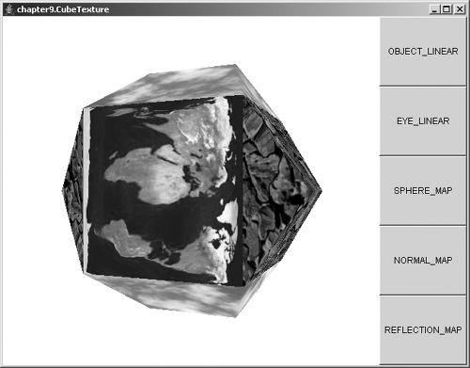
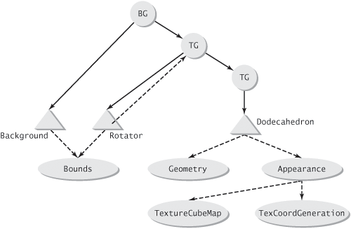
Geração de Coordenadas de Texturas
Fonte
Run

